Slide 1
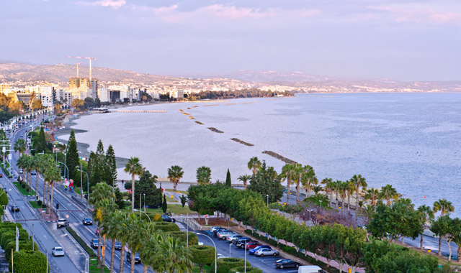
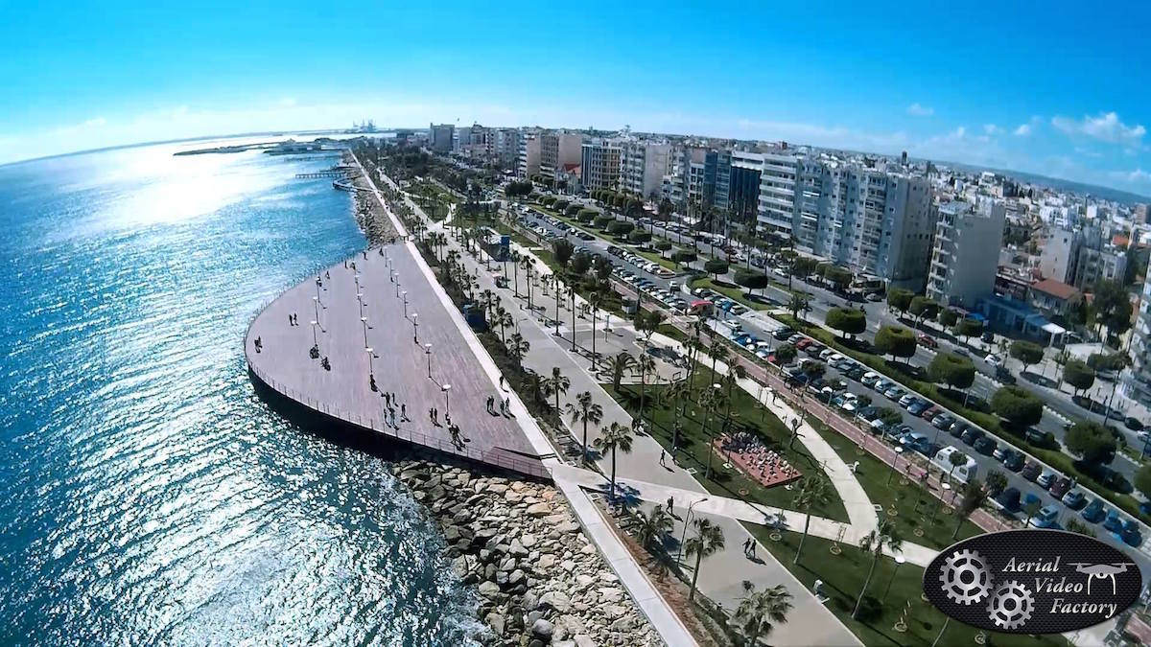
Η Πόλη μου

Slide 2
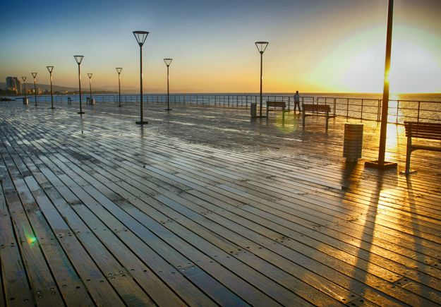
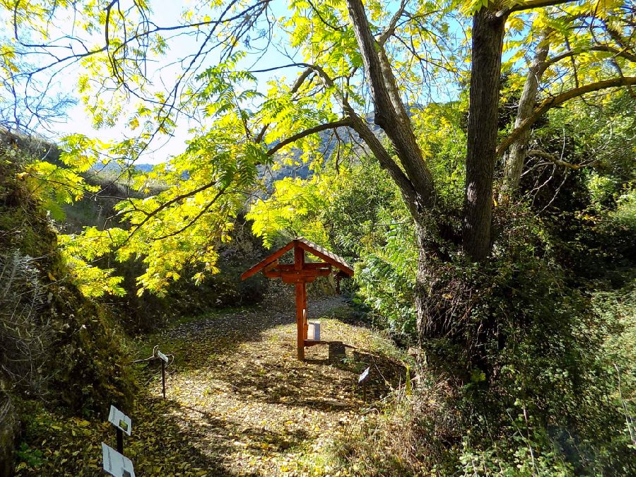
Χώροι που μπορείτε να πάτε
Η Λεμεσός ,δηλαδή η πόλη μου ,έχει πάρα πολλές
ωραίες θάλασσες. Επίσης έχει πολύ ωραία πάρκα αλλά είναι λίγα όπως και τα πεζοδρόμια για ανθρώπους με ειδικές ανάγκες.

Slide 3
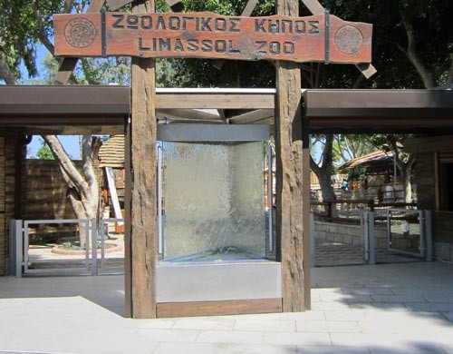
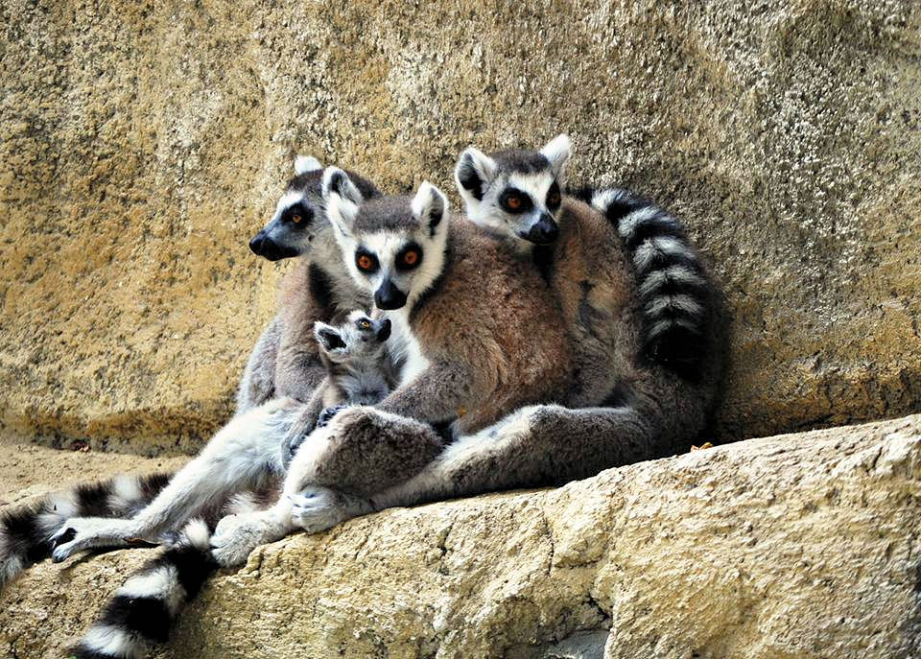
ΖΩΟΛΟΓΙΚΟΣ ΚΗΠΟΣ ΛΕΜΕΣΟΥ
Στην Λεμεσό υπάρχει και
Ζωολογικός κήπος,που
εχει πολλά διαφορετικά είδη ζώων που μας αρέσει να τα βλέπουμε.

Slide 4
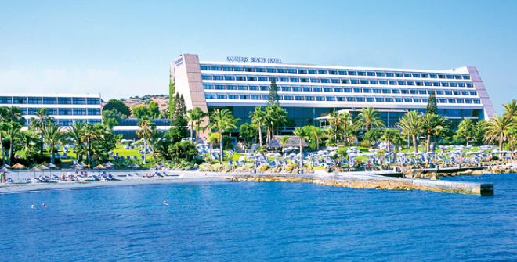
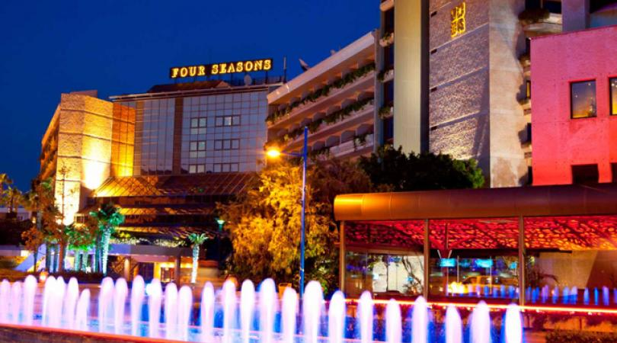
Ξενοδοχεία στην Λεμεσο
Η Λεμεσός έχει και πολύ ωραία
Ξενοδοχεία !!!!

Slide 5
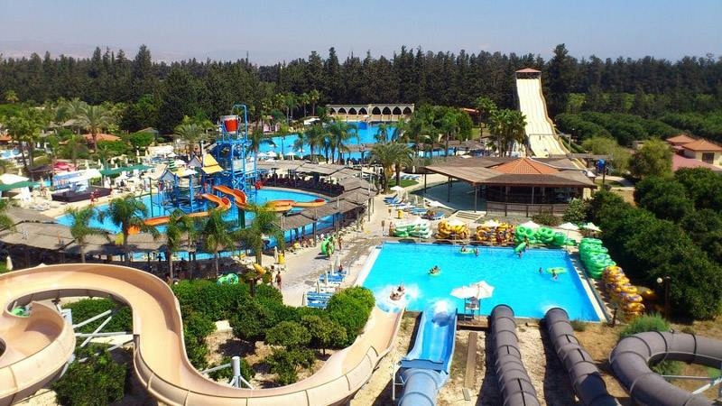
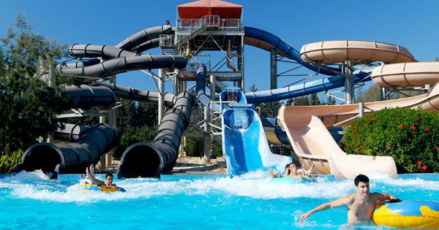
Waterparks!!
Στην Λεμεσό το καλοκαίρι όλοι πηγαίνουν στα υδροπάρκα.
ΣΤΕΦΑΝΙΑ ΦΕΔΟΣΕΒΑ

Slide 6
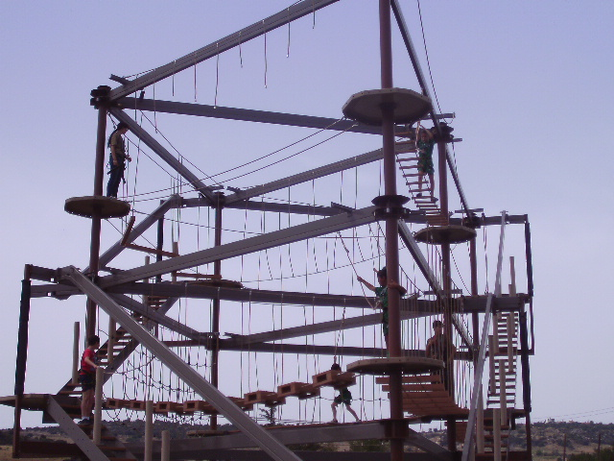
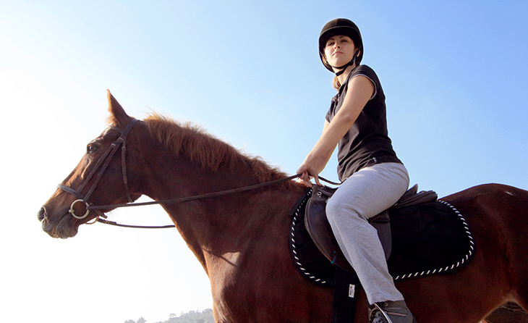
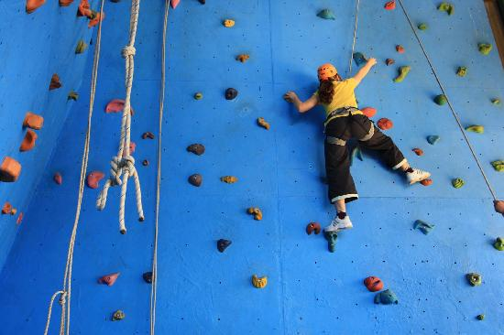
Εναλλακτικές Δραστηριότητες
Στην Λεμεσό εχει πολλά πράγματα να κάνετε!!!

